Slide 1

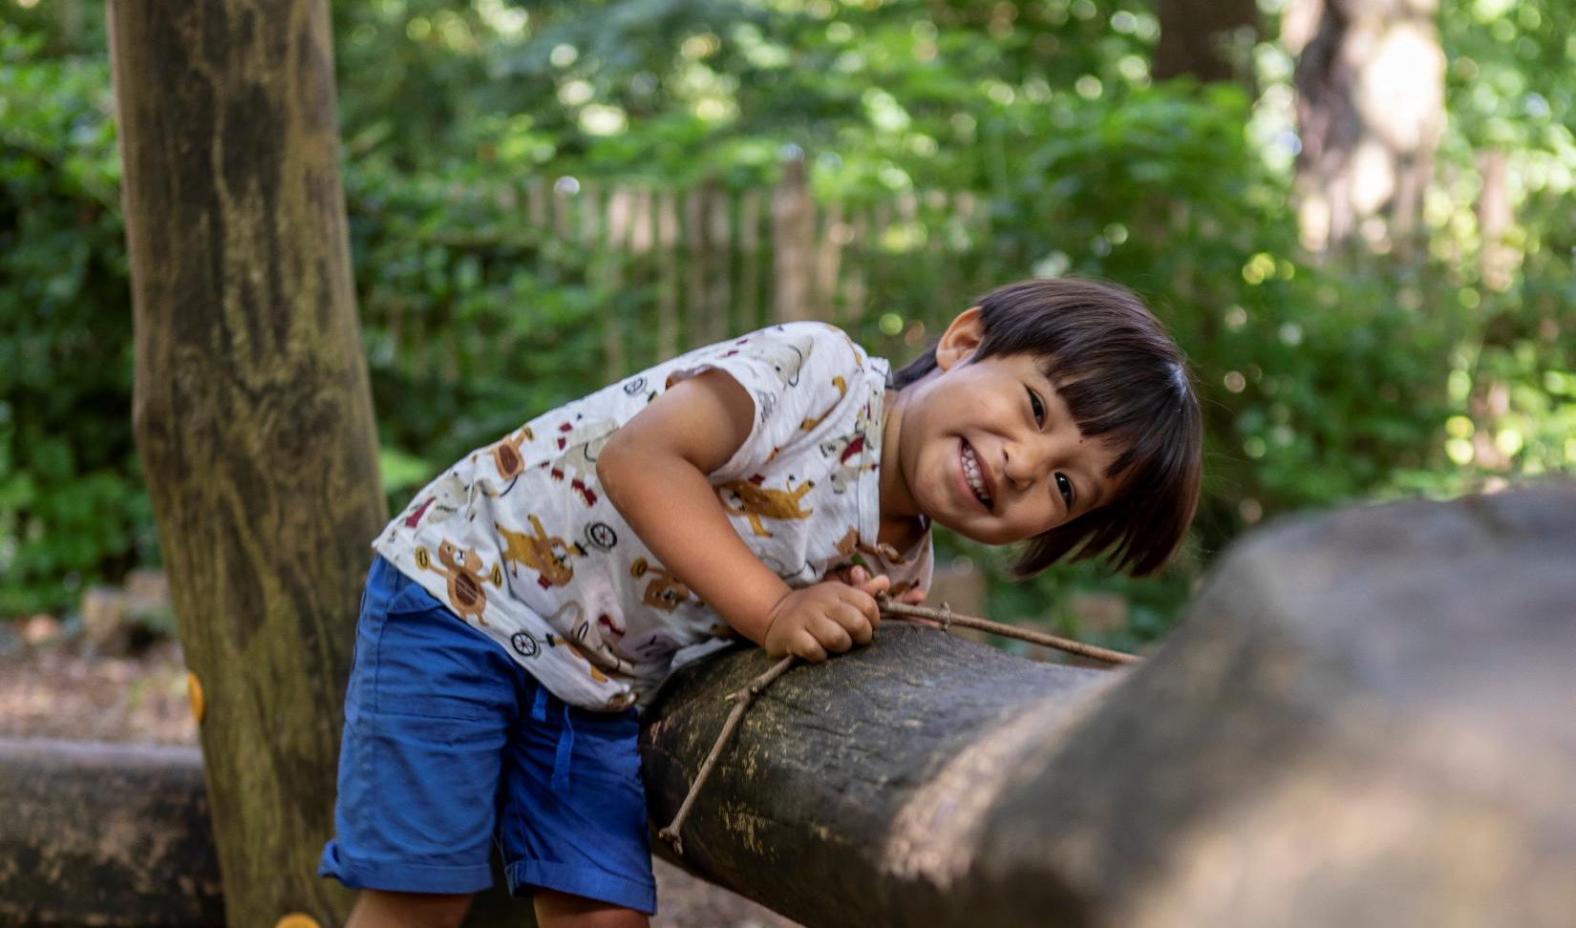
Warme opvang op school
Notes:
Wij bieden een warme vrijetijdsbesteding, waarin elk kind centraal staat en op een veilige manier kansen krijgt om te spelen, ontspannen & ontplooien. Naast opvang organiseren we elk trimester leuke en leerrijke activiteiten in samenwerking met externe organisaties.
We organiseren opvang voor en na schooltijd en (indien van toepassing op de opvanglocatie) tijdens schoolvrije dagen.

Slide 2

Kinderkuren
Voor- en naschoolse opvang op onze school
              Opvang
              Voor en na school en op schoolvrije dagen
              Activiteiten
              Tijdens de opvang – op school
              Door kinderbegeleiders
              Door externe aanbieders → aanmelden via ouderzone
              Facturatie
              Via vzw Kinderopvang Leuven (Kinderkuren)
              Tarief: €1 per half uur (€1,5 als je buiten Leuven woont) + sociaal tarief + gezinskorting (zie website)
Meer informatie over opvanguren vind je terug op de opvangposter. Deze poster hangt op aan de schoolpoort.
Notes:
De geel gearceerde woorden moeten aangepast worden (naam van je school en locatie van de opvangposter).

Slide 3
Kinderkuren
_{Registratie en inschrijving}
              Inschrijving bij Kinderkuren
                Automatisch na inschrijving op school of rond het instapmoment.
                Je moet hiervoor zelf niets doen.
              Je ouderzone
              Na inschrijving op school krijg je een activatiemail om je ouderzone te activeren. Controleer hier je gegevens (rijksregisternummer, adres, vragenlijst).
              Als je deze email niet kreeg/vindt → kinderkuren@leuven.be
              Aanmelden voor activiteiten
              Je meldt je kind aan via de ouderzone tijdens de aanmeldingsperiode.
              Registratie in de opvang
              Zeg altijd iets tegen een kinderbegeleider wanneer je je kind afzet of ophaalt.
Notes:
Je kind is automatisch ingeschreven voor de opvang. Je moet dus niet op voorhand laten weten wanneer je kind naar de opvang zal komen.
Voor de activiteiten moet je je kind wel aanmelden, dit kan via de ouderzone.
Belangrijk: zeg altijd tegen een kinderbegeleider wanneer je je kind brengt of ophaalt. Zo registreren we de juiste opvanguren. Doe je dit niet, dan kan het zijn dat de volledige opvangduur aangerekend wordt.
Je ouderzone activeren: na de inschrijving krijg je een e-mail met de inloggegevens.
Controleer je gegevens op je ouderzone zoals rijksregisternummer, contactgegevens en vragenlijsten.

Slide 4
Kinderkuren
_{Contact en informatie}
              Meer informatie over Kinderkuren:
              Website en huishoudelijk reglement: https://leuven.be/kinderkuren
              Ouderzone: https://kinderkuren.leuven.be/login
              Startbrochure (ontvang je in september)
              Contact
              Opvangverantwoordelijke: Naam, Telefoonnummer, mailadres
              Telefoonnummer opvang (bv. om te melden dat je te laat bent): Nummer opvang
              Administratieve dienst: 016 27 22 36, kinderkuren@leuven.be
Notes:
Contactgegevens nog aan te passen.

Slide 5

Bedankt!

